Slide 1
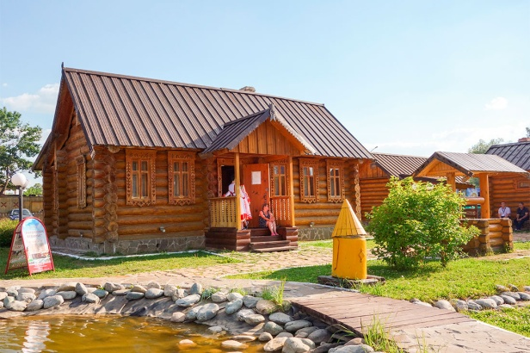
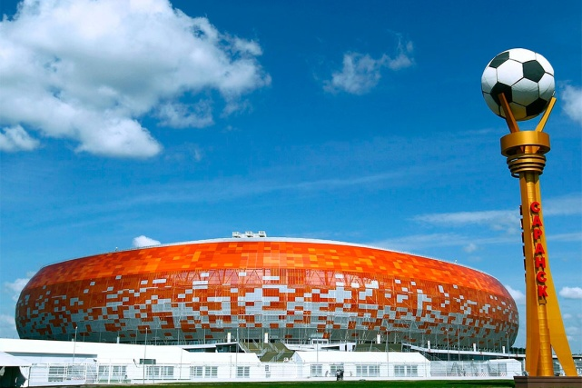
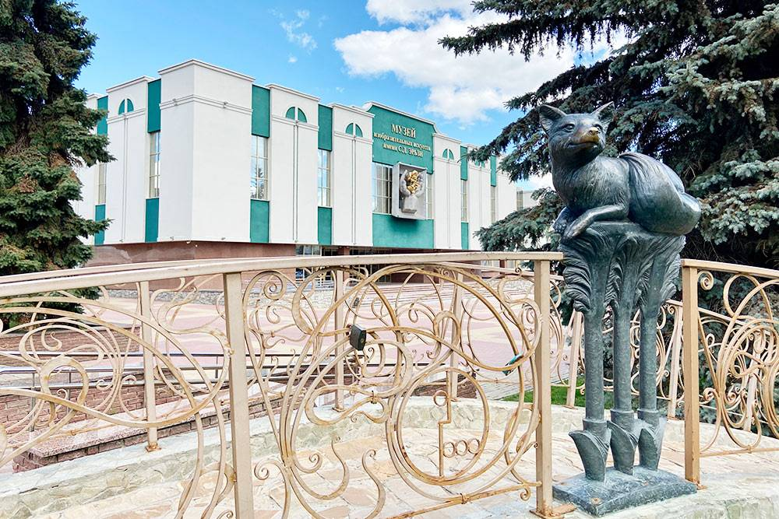
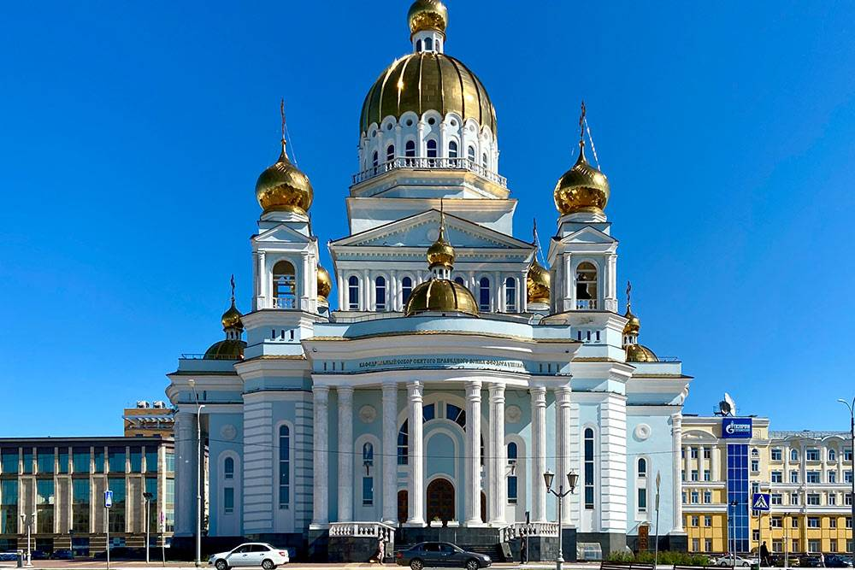
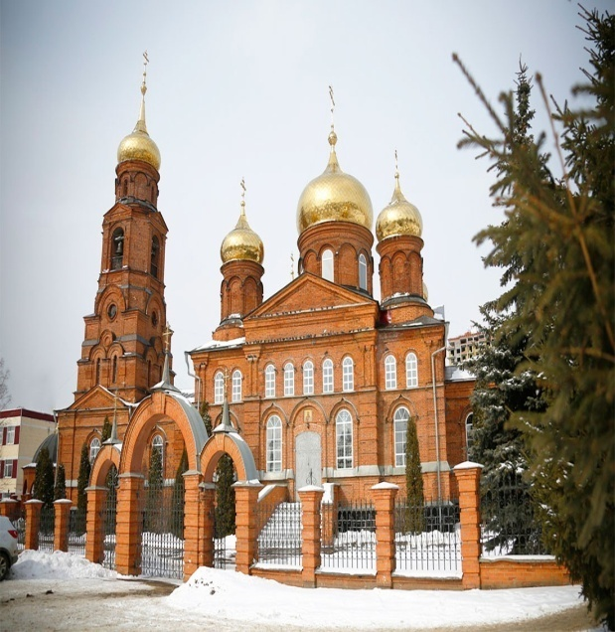
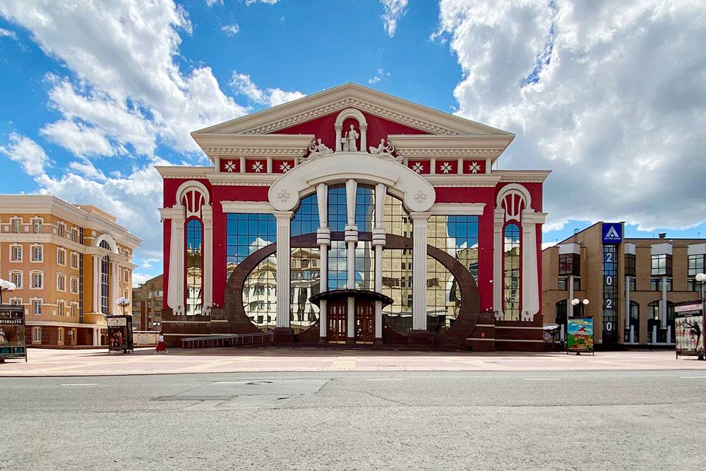
Экскурсия по памятным местам Сараснка

Slide 3
Соборная площадь
Главное здание Соборной площади -
кафедральный собор Федора Ушакова.
Это самый большой храм Саранска и всей Мордовии,
в нём одновременно могут находиться 3000 человек.
Построен в 2006 году.
Высота собора — 63 метра.
Службы проводят дважды в день.

Slide 4
Парк культуры и отдыха имени А.С. Пушкина
Это очень живописное и романтичное место, идеальное для прогулок и отдыха.
Здесь и колесо-обозрение, и живописные прогулочные аллеи со скамейками, аттракционы, зоопарк, детский городок.

Slide 5
Памятник А.С.Пушкину
Установлен в 1999 году на Фонтанном спуске, ведущем в парк культуры и отдыха
им. А.С.Пушкина.

Slide 6
Театр оперы и балета
Привлекает внимание
ярко-красным фасадом, который видно издалека.
Здание оперного театра имеет большую сцену с дорогостоящим техническим оборудованием, оркестровую яму и зрительный зал в один или несколько ярусов, располагающихся друг над другом или в виде лож.

Slide 7
Стадион «Мордовия-арена»
Это современный стадион в
Саранске,
построенный к чемпионату мира по футболу в 2018 году. Вместимость стадиона составляет чуть больше 44 тысяч зрителей. При проектировании и строительстве были соблюдены все требования для получения стадионом высшей категории.

Slide 8
Мордовский национальный драматический театр
Это профессиональный драматический театр Республики Мордовия, являющийся ведущим центром национального искусства республики.
Ставят спектакли местных драматургов на мордовских языках: эрзянском и мокшанском.

Slide 9
Площадь Тысячелетия
Открыли в 2012 году и назвали в честь
1000-летнего юбилея единения мордовского народа с народами Руси.
В центре площади находится поющий фонтан «Звезда Мордовии» высотой 40 метров. Он сделан в виде национального символа - восьмиконечной звезды.

Slide 10
Музейно-этнографический центр «Мордовское подворье»
Саранск -
столица этнического региона, коренные народы которого - эрзя и мокша. Познакомиться с их бытом, культурой и кухней можно в «Мордовском подворье». Там представлены жилые и хозяйственные постройки традиционной мордовской семьи XIX века.

Slide 11
Никольская церковь
Строилась в середине
XIX века
(между 1840 и 1850 годами) и считалась пригородной.
Никольскому храму
удалось избежать расправы 1930-х годов,
она стоит на прежнем месте и сейчас.

Slide 12
Музей изобразительных искусств им. Степана Эрьзи
Основу экспозиции составляют работы мордовского художника Федота Сычкова и скульптора Степана Эрьзи.
В музее регулярно проводят выставки современных мордовских и российских художников и скульпторов:
Ильи Глазунова,
Зураба Церетели,
Никаса Сафронова.

Slide 13
Экскурсия с классом (08.10.21г.) https://vk.com/video100853047_456239062

